Slide 1

Новое законодательство: Федеральный закон № 309-ФЗ от 31.07.2025 г.
Развитие новаций федерального законодательства во внутренних документах НОПРИЗ

Slide 2


Федеральный закон № 309-ФЗ
Подписан Президентом РФ В. Путиным 31 июля 2025 года;
Вступает в законную силу с 01 марта 2026 года
Усиливает полномочия Национальных объединений для достижения поставленных целей саморегулирования и повышения эффективности контроля за деятельностью своих членов
Цели: Развитие системы саморегулирования, повышение эффективности контроля за соблюдением принципов и правил саморегулирования
2

Slide 3
Нормы предусмотренные Федеральным законом № 309-ФЗ
Членство и правила саморегулирования
Обязательное членство в СРО для работ по подготовке рабочей документации
Введение правил саморегулирования, разрабатываемых Национальными объединениями (согласование с Минстроем и Минэкономразвития РФ)
СРО обязаны утверждать внутренние документы в соответствии с правилами саморегулирования
Уведомление СРО о заключенных договорах подряда и совокупном размере обязательств
3

Slide 4
Нормы предусмотренные Федеральным законом № 309-ФЗ
Контроль и обязанности членов СРО
Корректировка ст. 55.8 ГрК РФ: Работы только исходя из размера взноса в компенсационный фонд
Уведомление СРО об исках о взыскании вреда/ущерба
Расширение функций Нацобъединений: Разработка правил, оценка соблюдения требований
Право Нацобъединений устанавливать требования к специалистам (не в НРС)
4

Slide 5
Нормы предусмотренные Федеральным законом № 309-ФЗ
Исключение из реестра и полномочия
Новое основание для исключения СРО: Несоответствие количеству членов или размеру компенсационного фонда (внесудебно по заключению Нацобъединения)
Учреждения государственной и негосударственной экспертизы информируют Нацобъединение в случаях, когда ими выданы отрицательные заключения экспертизы проектной документации
Полномочие Минстроя: Направление требований Нацобъединениям для оценки СРО
5

Slide 6

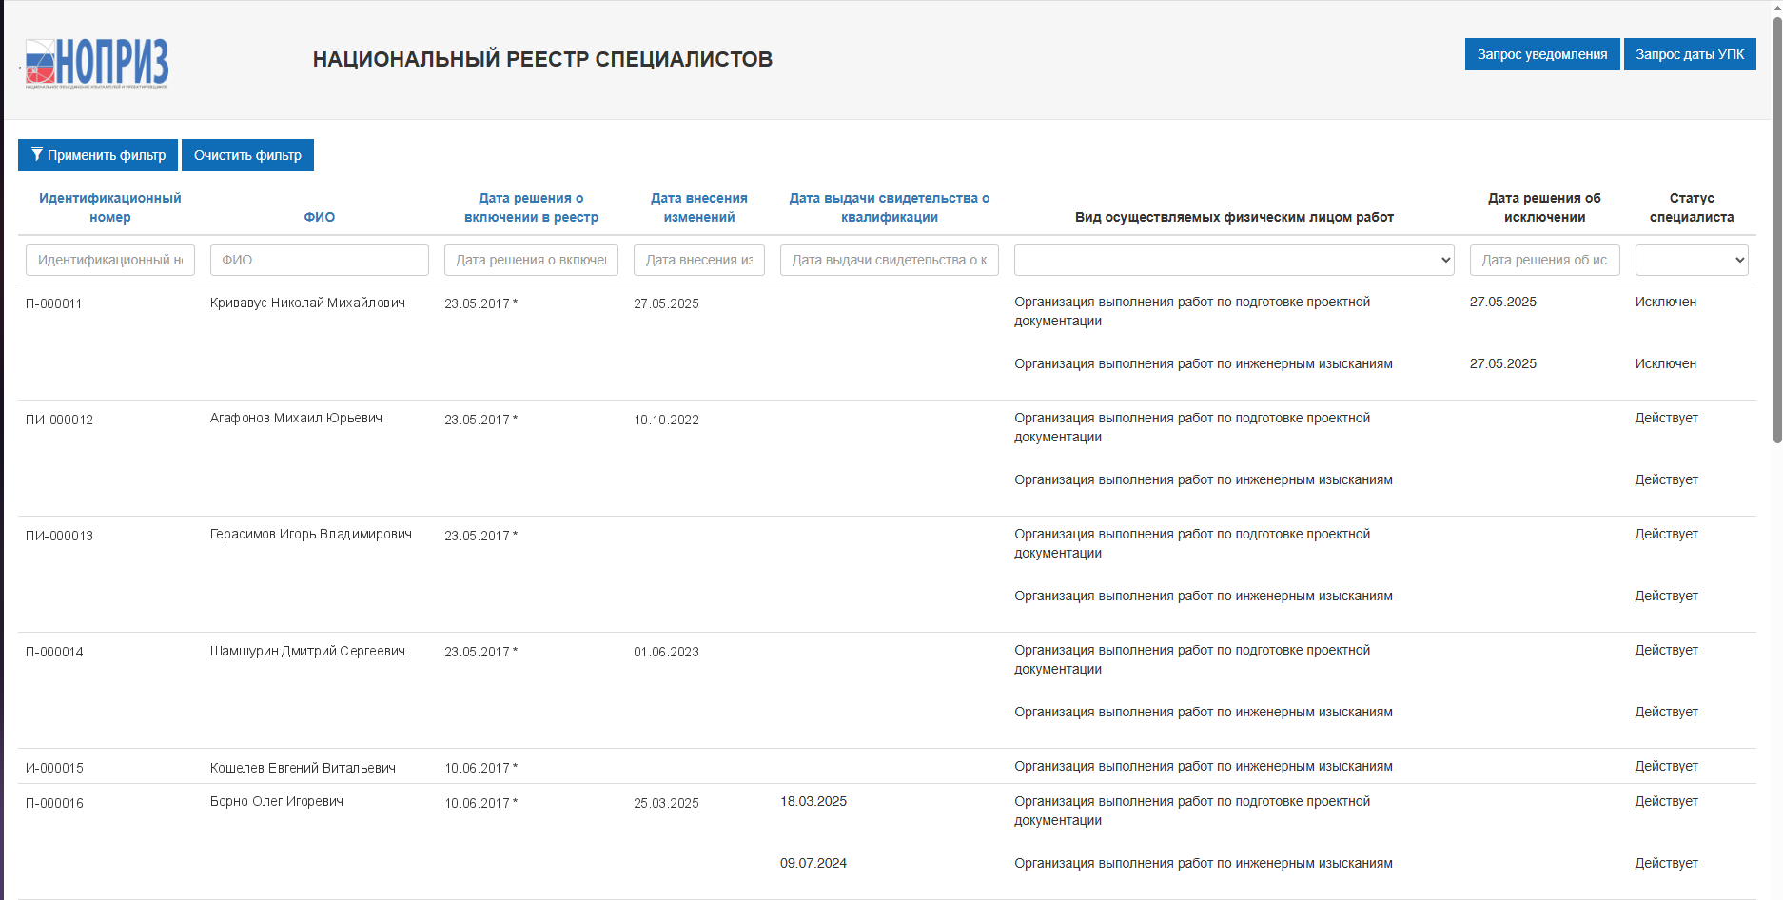
Уведомление специалистом о расторжении трудового договора
СРО
НОПРИЗ
Автоматическое
информирование
Уведомить о расторжении трудового договора
ФОРМА УВЕДОМЛЕНИЯ О РАСТОРЖЕНИИ ТРУДОВОГО ДОГОВОРА
6

Slide 7
Проекты нормативных документов во исполнения Федерального закона № 309-ФЗ
Проект Постановления Правительства
Дополнительные требования к реестру членов СРО.
Дополнения к сведениям в реестре: Количество специалистов (ГИП, ГАП в том числе и для особо опасных объектов, иных профессий)
Сведения о договорах: Количество, размер обязательств (общий, конкурентные, исполненные)
Соответствие правилам саморегулирования
7

Slide 8
Проекты нормативных документов во исполнения Федерального закона № 309-ФЗ
Проект Приказа Минстрой России
Порядок уведомления СРО
Уведомление о договорах подряда (инженерные изыскания, проектирование, строительство, снос) в течение 3 рабочих дней.
Расчет совокупного размера обязательств по конкурентным договорам.
Типы уведомлений: О договорах и размере обязательств.
Детали порядка уведомления
Содержание уведомления: Сведения о члене, договоре (предмет, размер, допсоглашения, исполнение).
Прилагаемые документы: Копии договоров, актов.
Способы подачи: Лично, почтой, электронно (с ЭП).
8

Slide 9
Перечень правил саморегулирования в области инженерных изысканий, архитектурно-строительного проектирования, строительства, реконструкции, капитального ремонта, сноса объектов капитального строительства (Проект Приказа Минстроя РФ)
Правила саморегулирования «Требования к членству в саморегулируемой организации, в том числе требования к членам саморегулируемой организации».
Правила саморегулирования «Порядок прекращения членства в саморегулируемой организации».
Правила саморегулирования «Положение о специализированных (контрольных и дисциплинарных) органах саморегулируемой организации».
Правила саморегулирования «Порядок осуществления контроля за соблюдением членами саморегулируемой организации требований стандартов и правил саморегулируемой организации, условий членства в саморегулируемой организации».
9

Slide 10
Перечень правил саморегулирования (продолжение)
5. Правила саморегулирования «Порядок применения мер дисциплинарного воздействия в отношении членов саморегулируемой организации».
6. Правила саморегулирования «Порядок проведения саморегулируемой организацией анализа деятельности своих членов на основании информации, представляемой ими в форме отчетов».
7. Правила саморегулирования «Положение о компенсационном фонде возмещения вреда саморегулируемой организации».
8. Правила саморегулирования «Положение о компенсационном фонде обеспечения договорных обязательств саморегулируемой организации»
10

Slide 11
Взаимосвязи информационных систем. Текущая ситуация.
Минстрой РФ
Ростехнадзор
Негосударстенные экспертизы
Стройнадзор
Росатом
Системы НОПРИЗ:
РЕЕСТР НРС
РЕЕСТР ЕРЧ
РЕЙТИНГОВАНИЕ
Главгосэкспертиза
ФНС
ЕГРЗ
СЭЛДОН
СРО
ЧЛЕН СРО
НОК
В основном односторонние связи, либо отсутствие связей

Slide 12
Взаимосвязи информационных систем. Прогноз на 01 марта 2026 года.
ЛИЧНЫЕ КАБИНЕТЫ
АВТОМАТИЗИРОВАННЫЙ
ОБМЕН ДАННЫМИ
Минстрой РФ
Ростехнадзор
Главгосэкспертиза
Негос экспертизы
Стройнадзор
Росатом
ИНФОРМАЦИОННЫЙ ПОРТАЛ
НОПРИЗ
(ЕРЧ,НРС,
Рейтинг,
Оценка)
Все системы синхронизированы между собой
НОК
ФНС
ЕГРЗ
СЭЛДОН
ТАСС
ДРУГИЕ ИСТОЧНИКИ
СРО
ЧЛЕН СРО
РЕЕСТР НАРК
--Суммы контрактов;
-Специализация контрактов;
-Специалисты НРС;
-Специалисты вне НРС;
-Портфолио
АИС «Рейтингование» трансформируется
в информационный портал НОПРИЗ

Slide 13
СПАСИБО ЗА ВНИМАНИЕ!
Руководитель аппарата
Кожуховский Алексей Олегович
Заместитель руководителя
аппарата
Кудров Дмитрий Александрович

